Slide 1
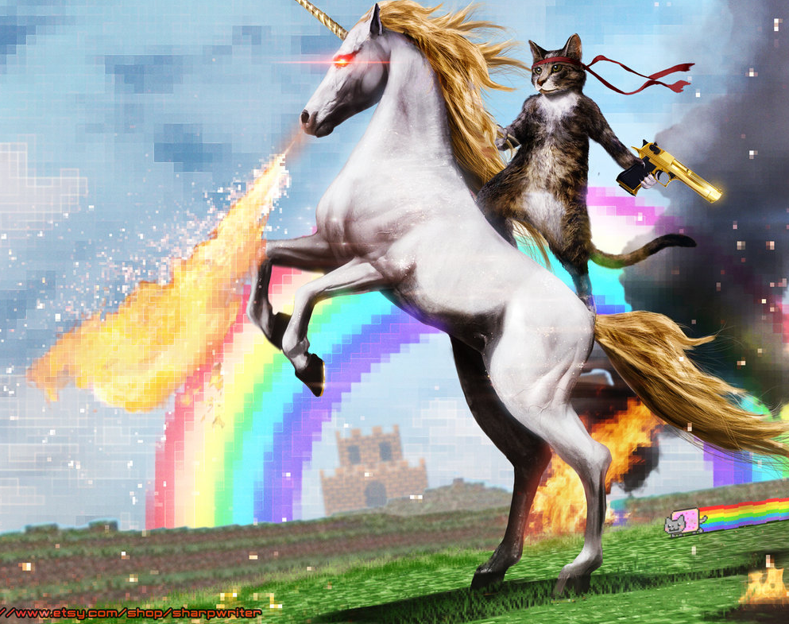

Welcome to Crypto

Slide 2

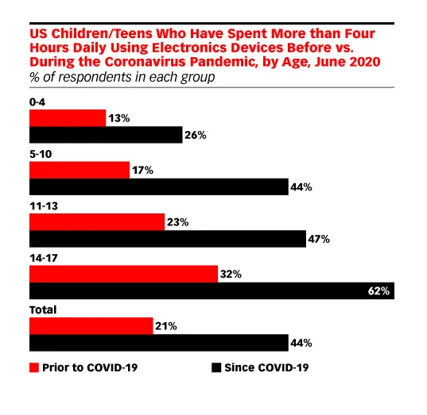
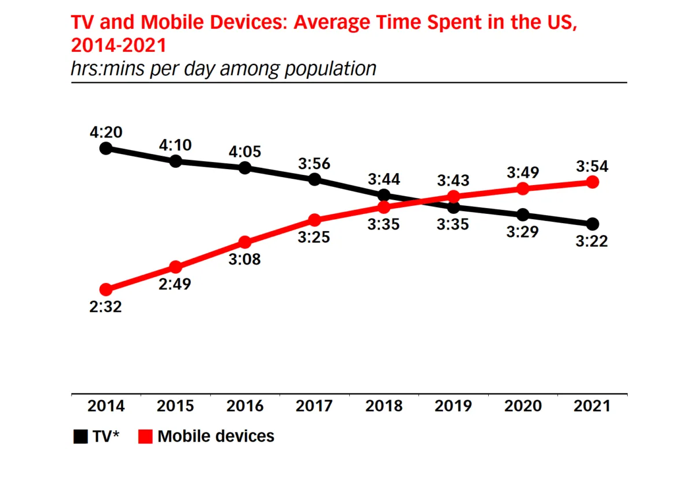
Software is eating up the world

Slide 3
Software is eating up the world
Daily Average of Screen Time of American Children & Teens, By Age (in years)
Age Group (in years) | Daily Average of Screen Time | Year Data Was Collected
Under 2 | 42 minutes | 2017
2-4 | 2 hours, 39 minutes | 2017
5-8 | 2 hours, 59 minutes | 2017
8-12 | 4 hours, 44 minutes | 2019
13-18 | 7 hours, 22 minutes | 2019

Slide 4
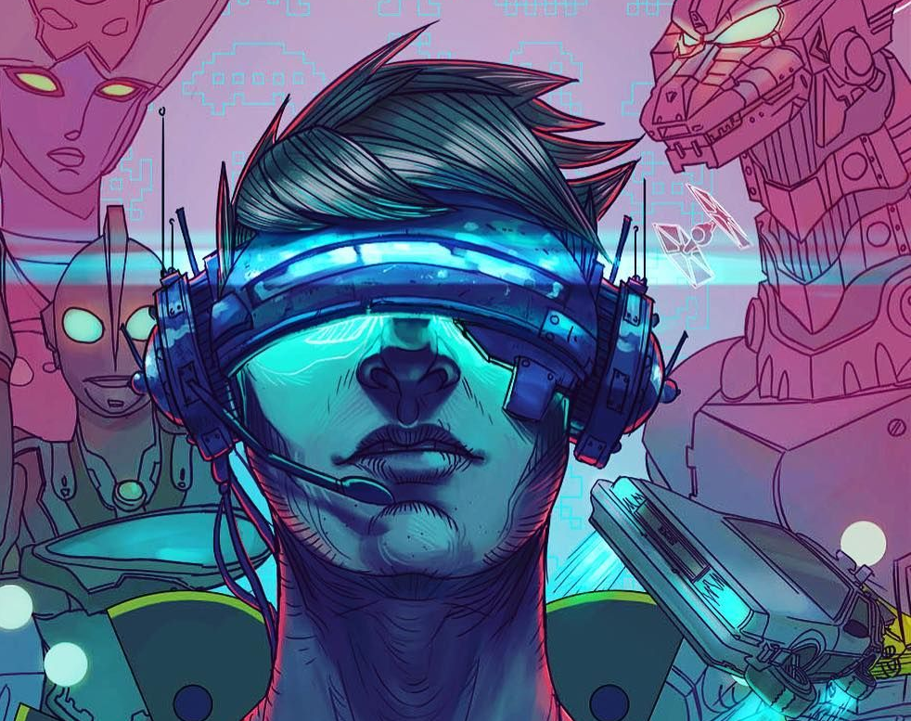
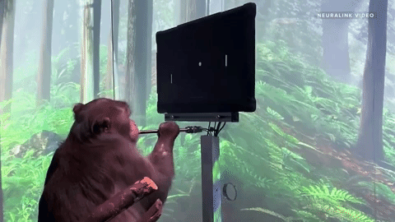
Cyberpunk is coming

Slide 5
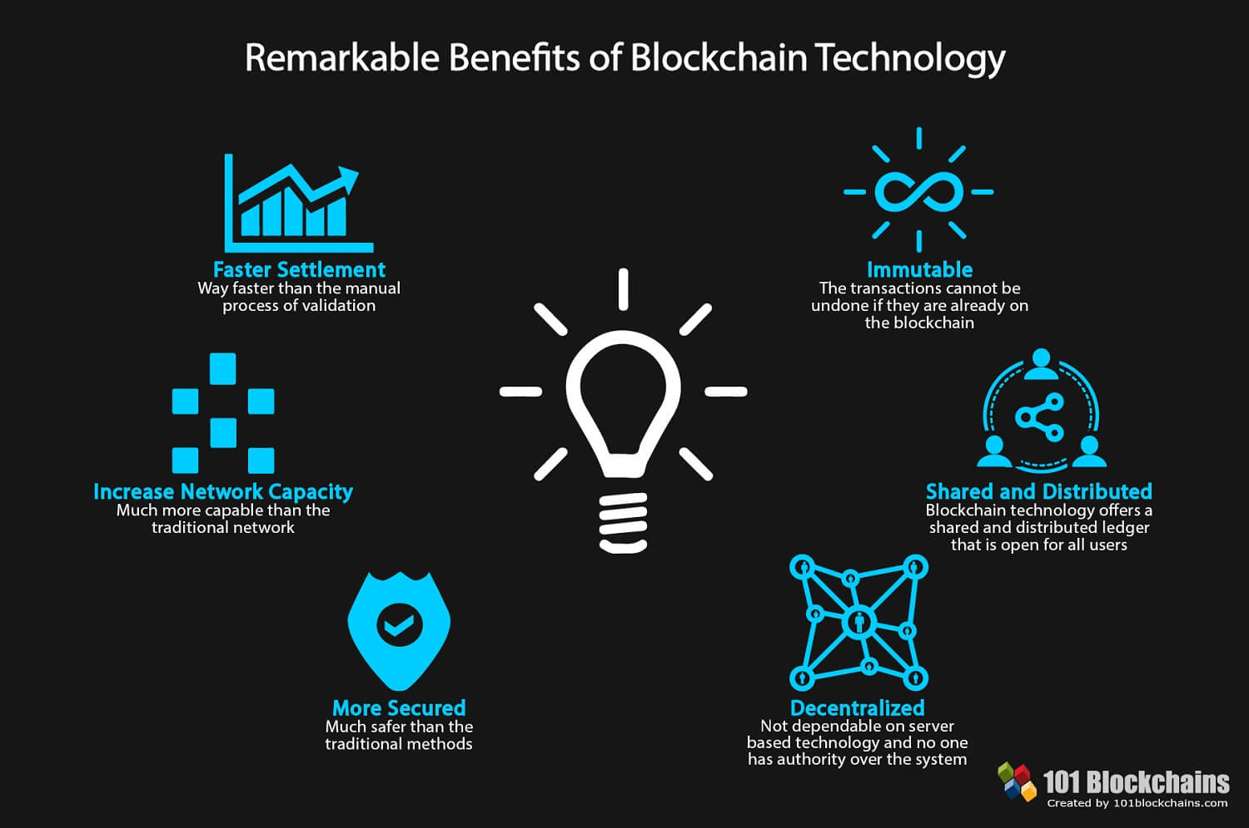

Slide 6
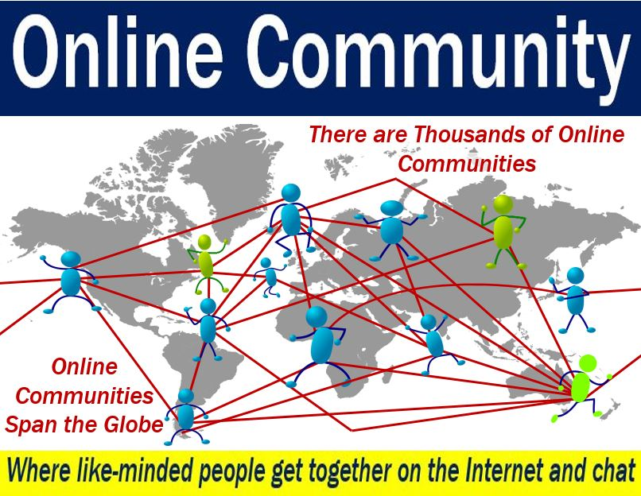
Blockchain unlocks value ($)
Characteristics:
1) People are in total control of their money
2) Code = Law
3) Trustless interactions

Slide 7
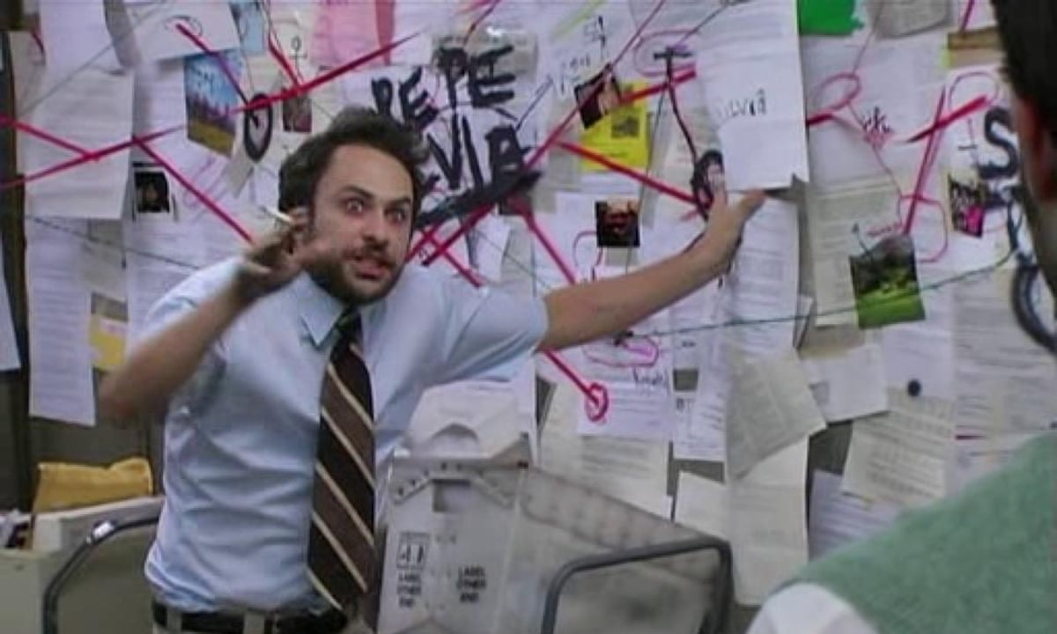
Crypto = blockchain + narrative + community

Slide 8
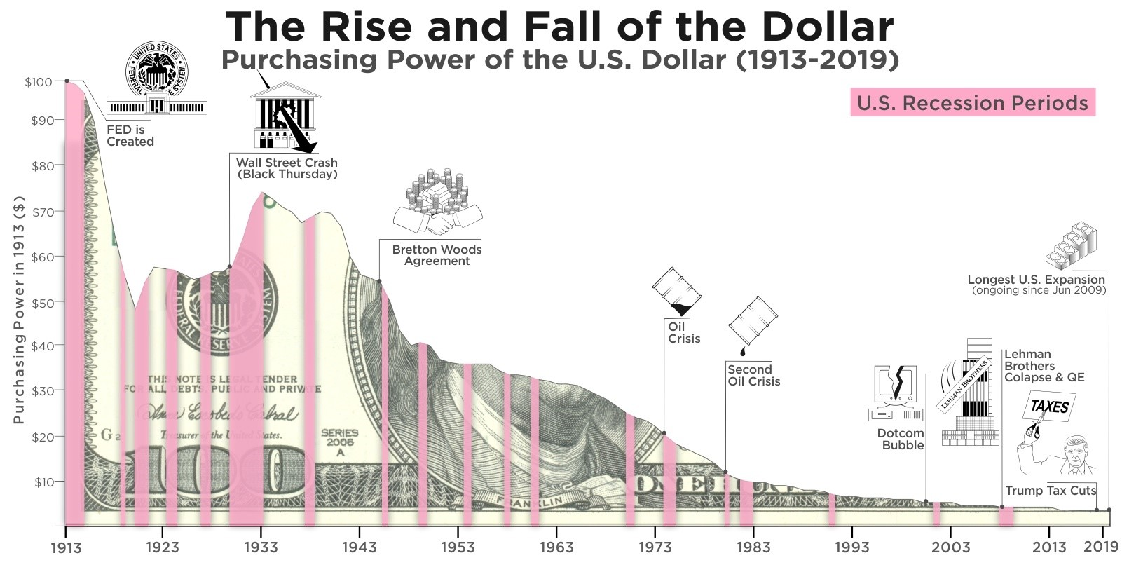
Bitcoin – the Digital Gold

Slide 9
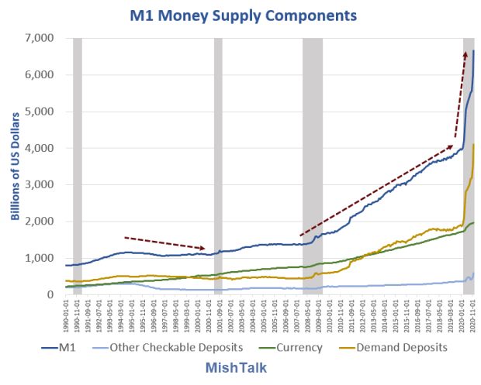
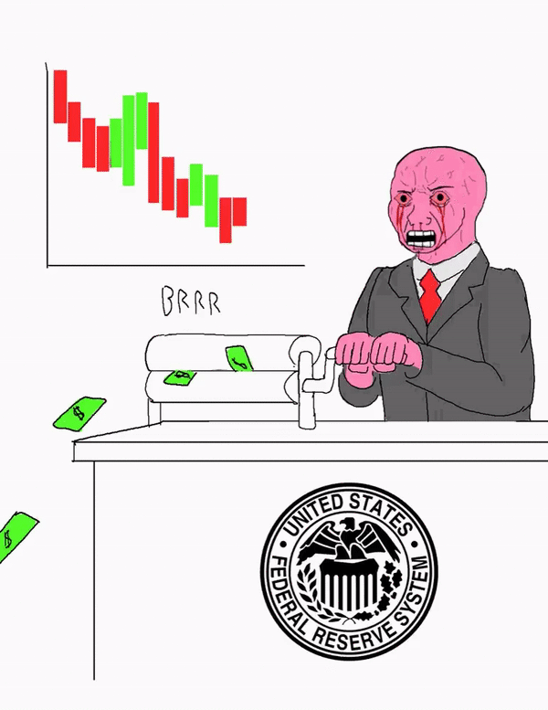
Bitcoin – the Digital Gold
US Money Supply
Federal Reserve of the U.S.

Slide 10
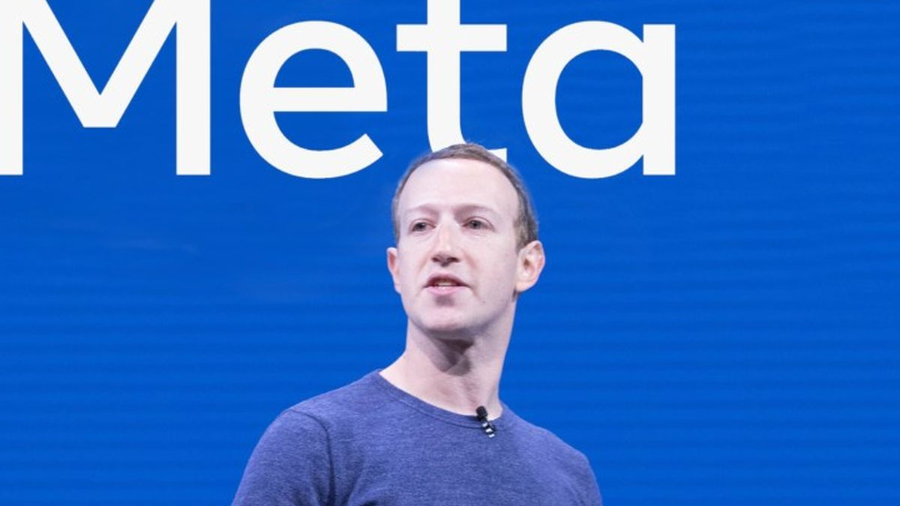
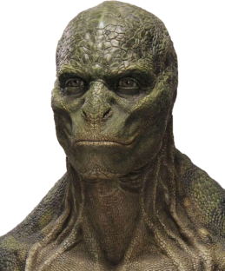

Slide 11
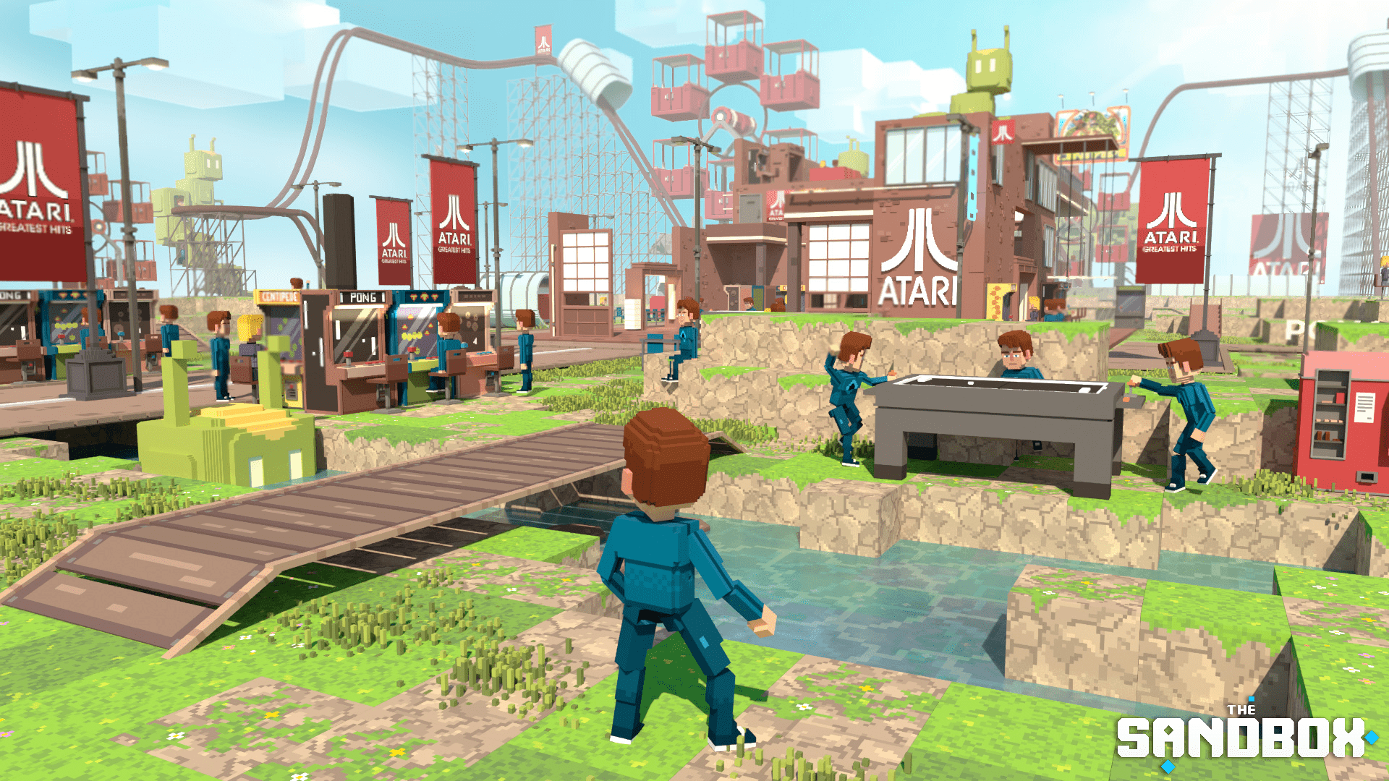
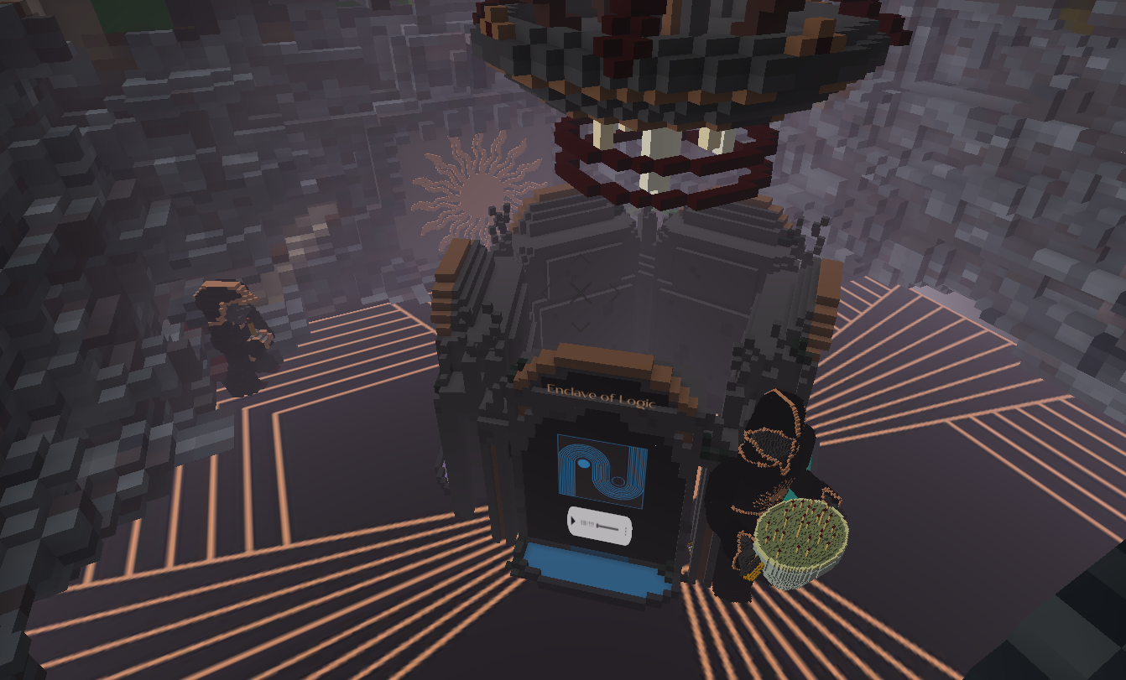
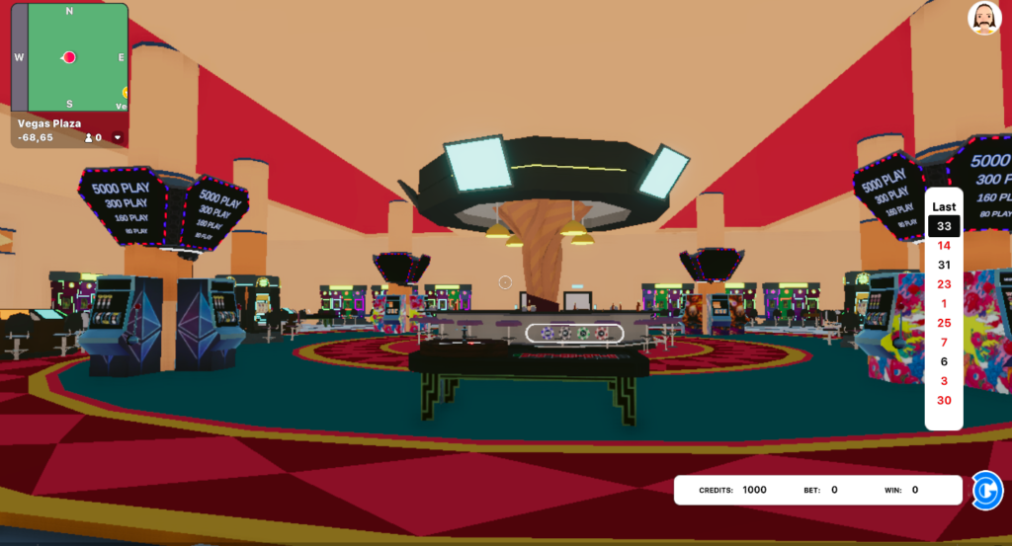
Welcome to the Metaverse
The Sandbox
Cryptovoxels
Decentraland

Slide 12
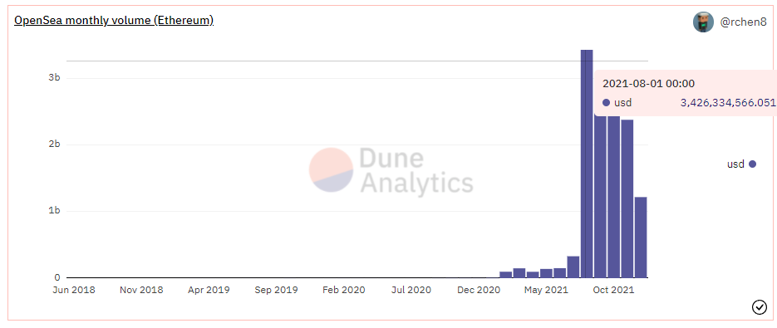
NFTs – Non-Fungible Tokens

Slide 13


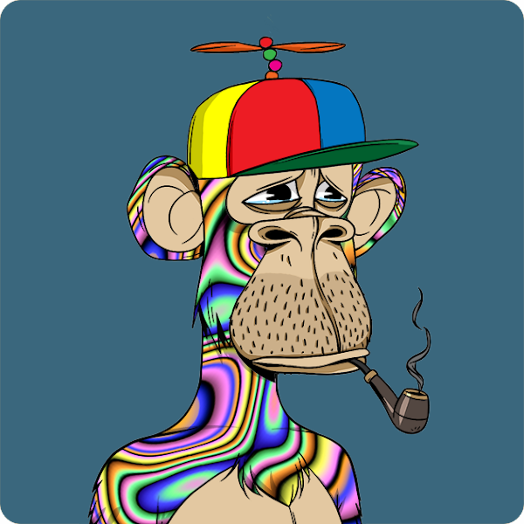

NFTs – Non-Fungible Tokens
$122,000
$10,000
$941,000
$7,580,000
Невзаимозаменяемые токены. Уникальные токены. Нифти. НФТ.

Slide 14
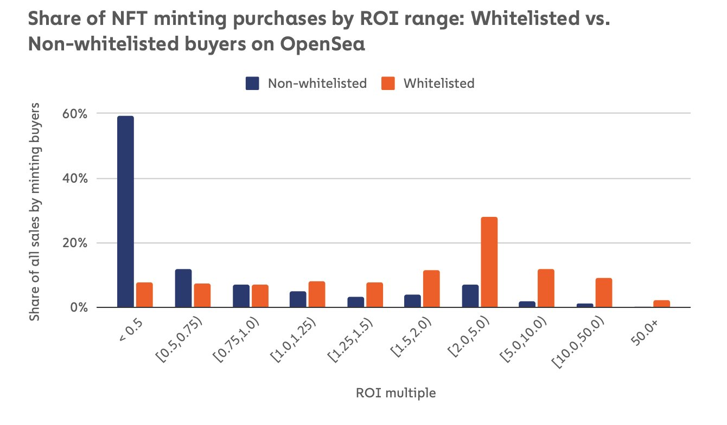

Slide 15
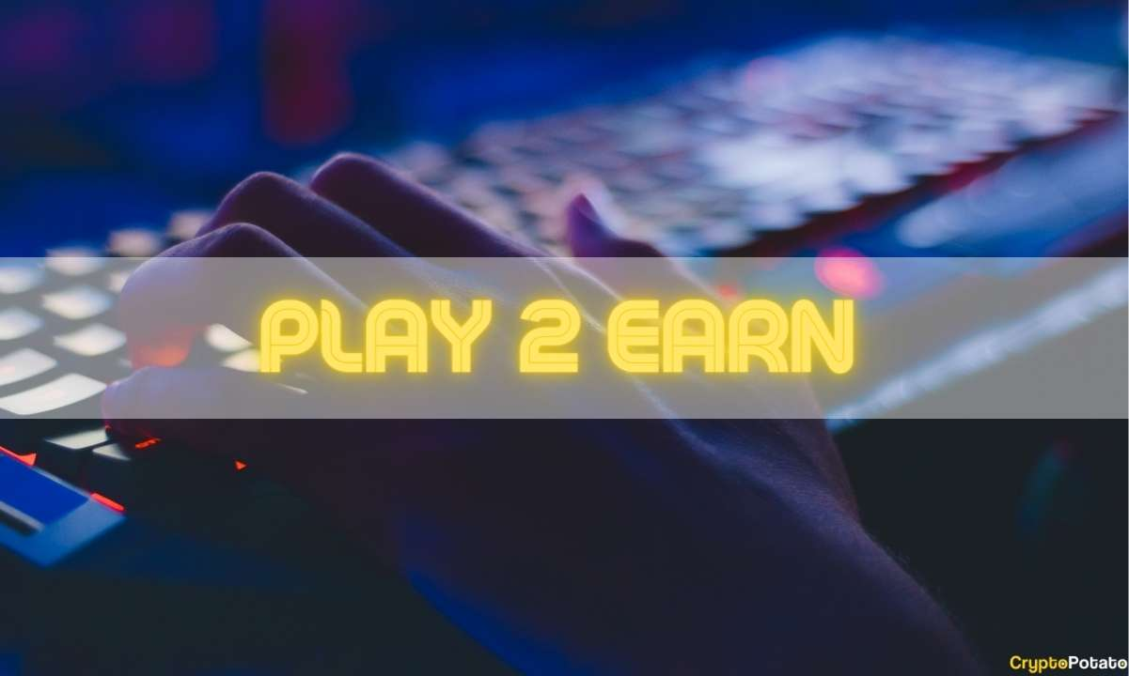

Slide 16
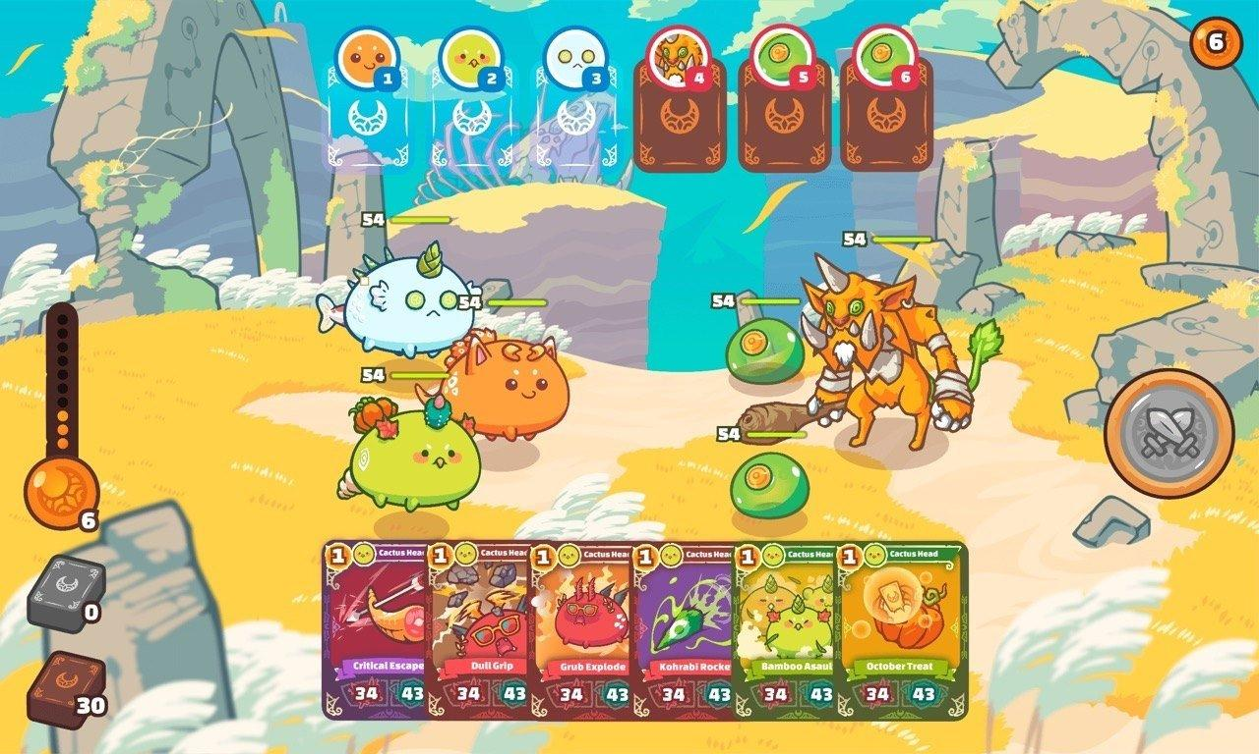
Axie Infinity

Slide 17
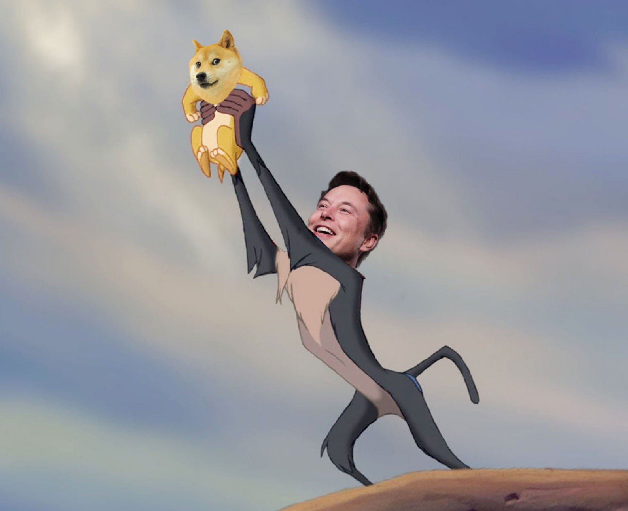
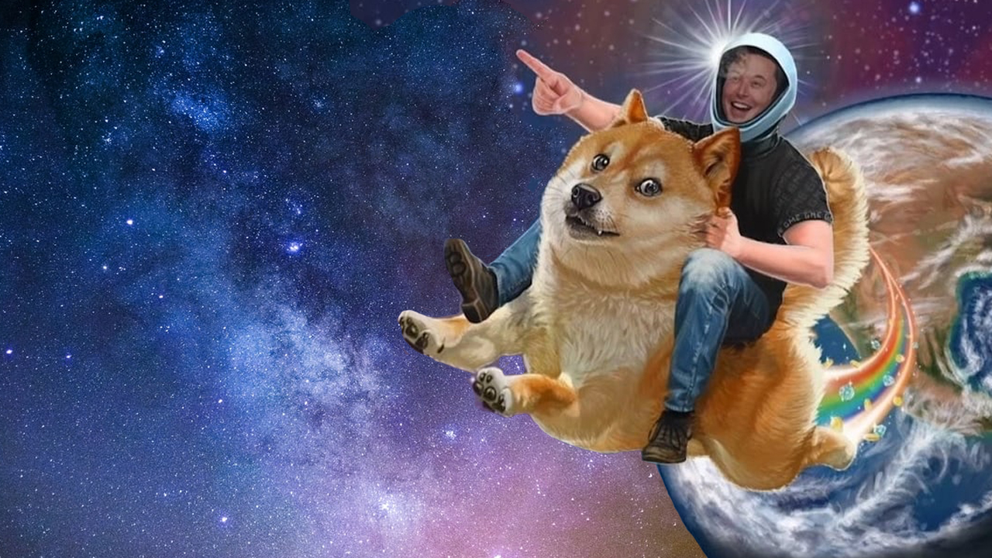
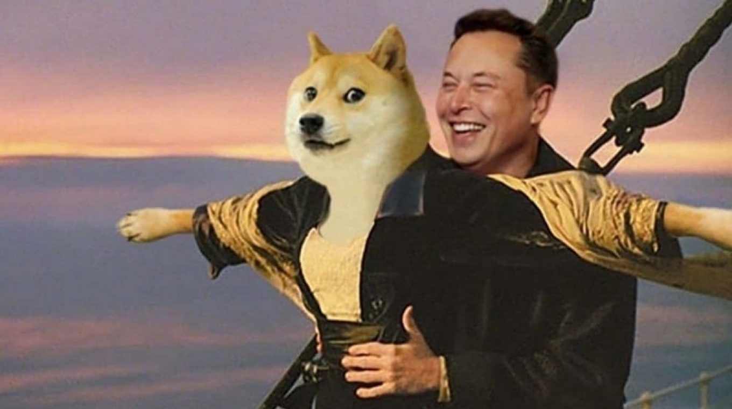

Dogecoin + Elon Musk =

Slide 18
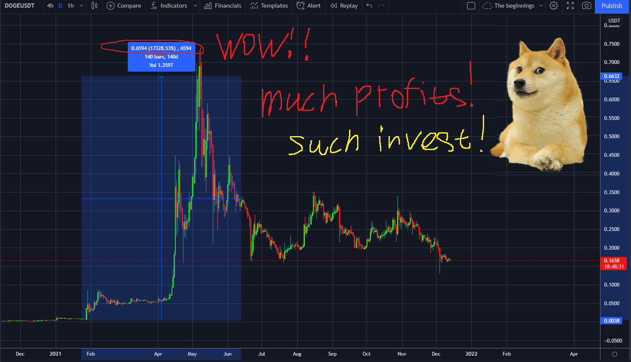

Slide 19
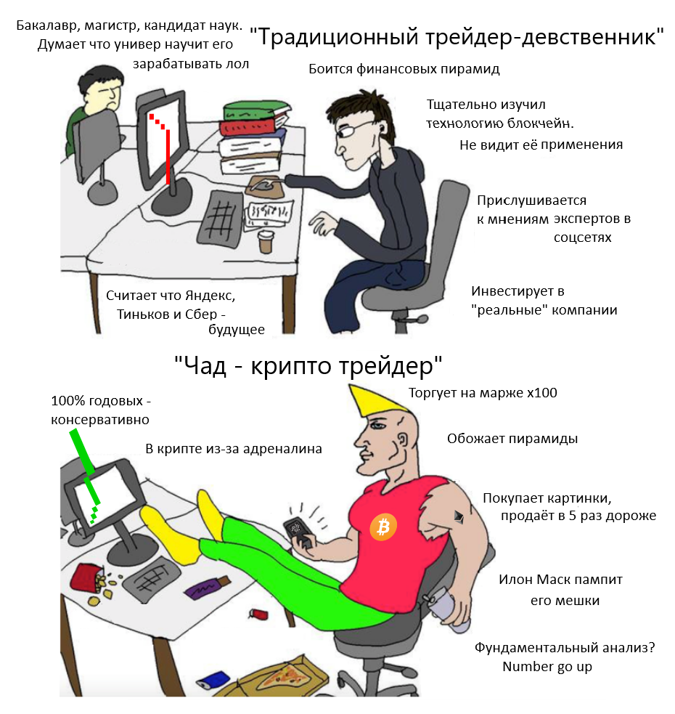
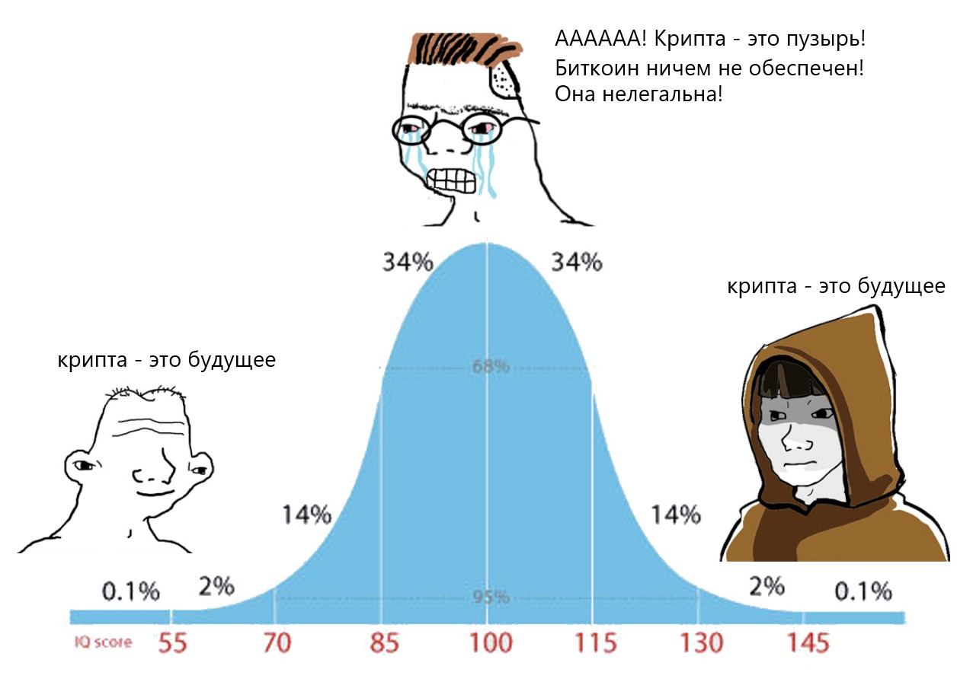

Slide 20

Как инвестировать в крипте:
Английский is a must, not an option. Все топовые проекты – англоязычные.
МУЛЬТИАККИ! Вы делаете всё, чтобы попасть в проекты по минимальным ценам, на самых ранних стадиях с максимального количества аккаунтов.
90-95% случаев – это флип история.
Быть проактивным.
Программирование чтобы делать ботов, скрипты, мультиакки.
Разобраться в DeFi и фарминге на л2 для пассивного дохода на стэйблы.

Slide 21
Компетенции Цифрового Века
Английский is a must, not an option, чтобы общаться с людьми и получать лучшую информацию раньше других
Программирование чтобы общаться с машинами.
Китайский чтобы понимать тренды новой сверхдержавы.
Big Data / ML – умение видеть мир.
Умение инвестировать чтобы расти вместе с будущим.
Робототехника чтобы создавать себе слуг.
Мемология чтобы управлять нарративом и формировать сообщества.
2Д, 3Д и гейм дизайн. Создайте виртуальный дом, планету, оружие и продайте его $$$.

Slide 22
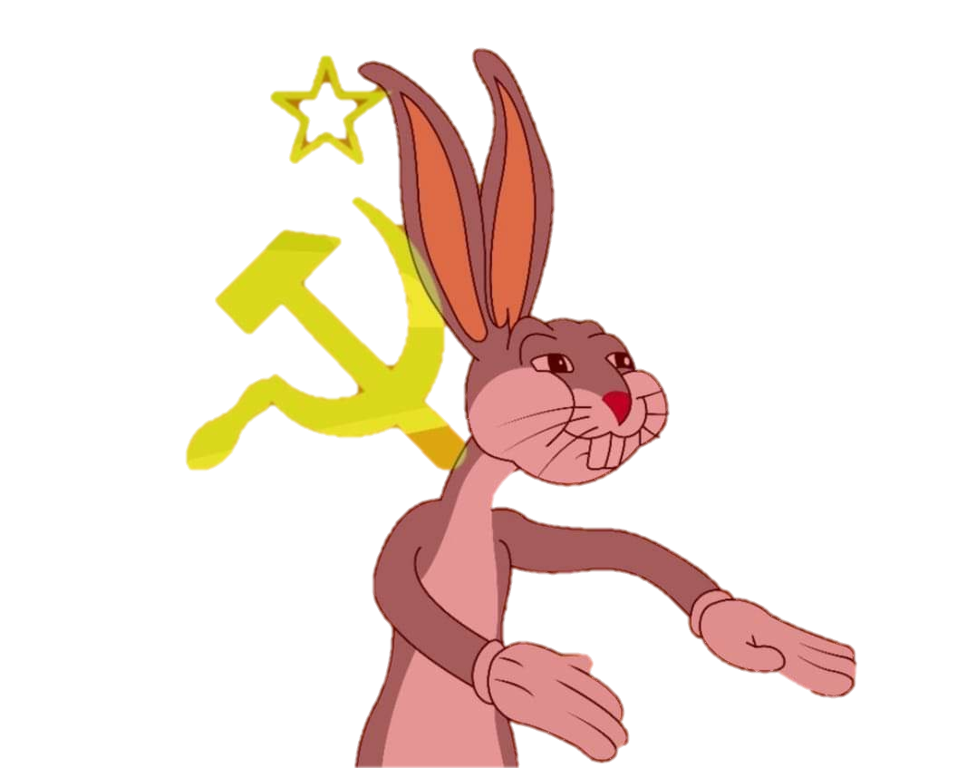

Telegram:
@Minty_Boy

